Slide 1
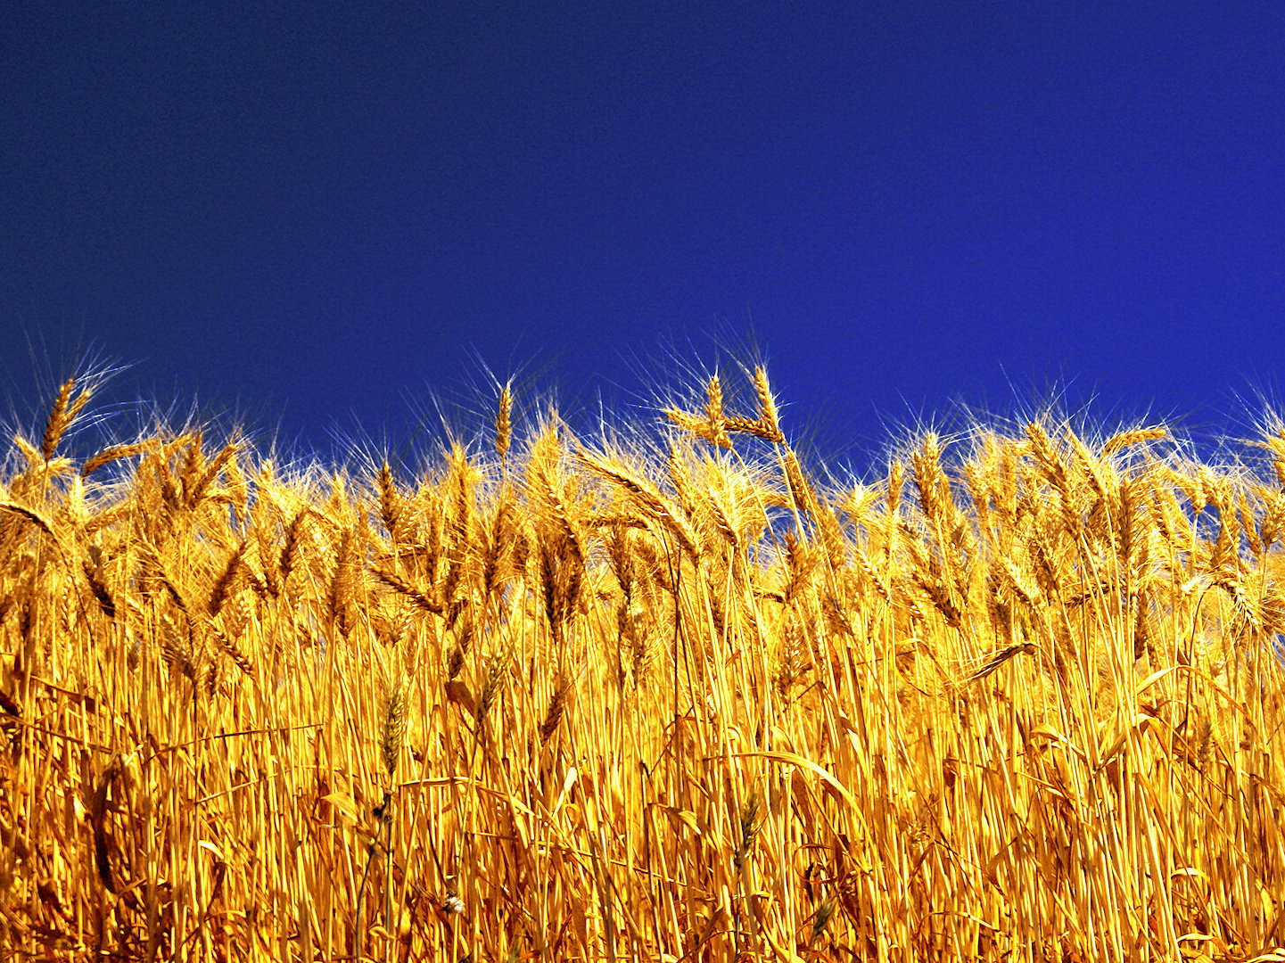
Природокористування. Використання природних умов і ресурсів та їх охорона

Slide 2
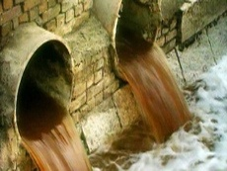
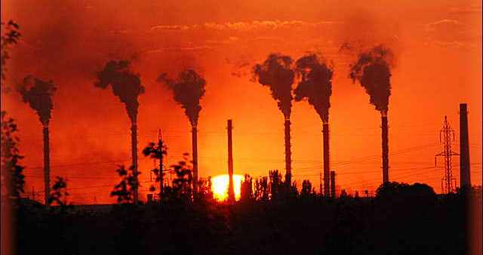
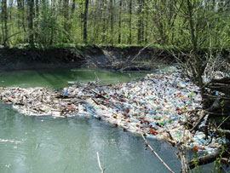
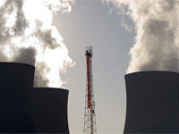
Забруднення
Під забрудненням навколишнього середовища розуміють надходження в біосферу будь-яких твердих, рідких і газоподібних речовин або видів енергії (теплоти, звуку, радіоактивності і т. п.) у кількостях, що шкідливо впливають на людину, тварин і рослини як безпосередньо, так і непрямим шляхом

Slide 3
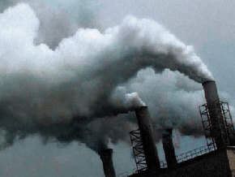
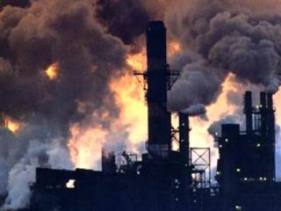
За видами забруднення поділяються на такі види:
1. Механічні — це забруднення навколишнього середовища механічними відходами без хіміко-фізичних наслідків.
2. Хімічні — це зміна хімічних властивостей середовища, що спричиняє негативний вплив на екосистеми й техногенні системи.
3. Фізичні — це зміна фізичних параметрів навколишнього середовища, що призводить до негативних наслідків.
4. Біологічні — це проникнення в екосистеми чи техногенні системи живих істот, ворожих певним співтовариствам.

Slide 4
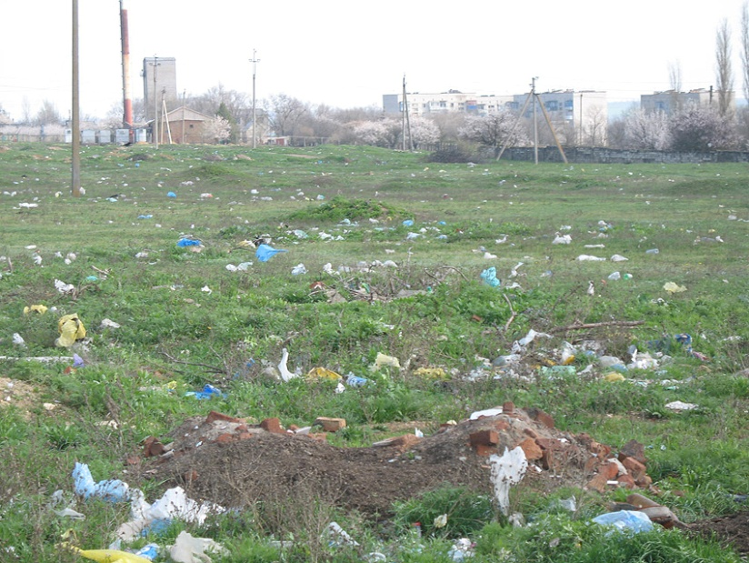
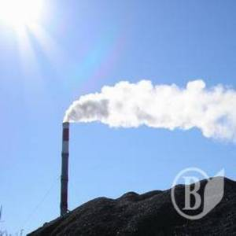
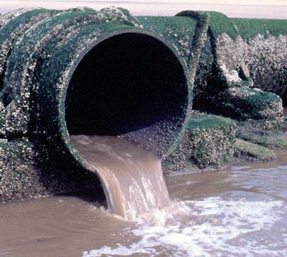
Стан забруднення навколишнього середовища в Україні
Диспропорції у розміщенні продуктивних сил (промислових і сільськогосподарських об’єктів) призвели до того, що рівень забруднення природного середовища в різних містах України дуже відрізняється, а в цілому перевищує аналогічні показники розвинутих держав у 4-5 разів.

Slide 5
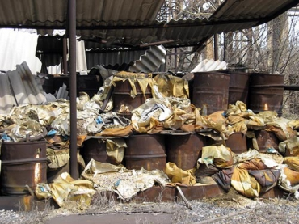
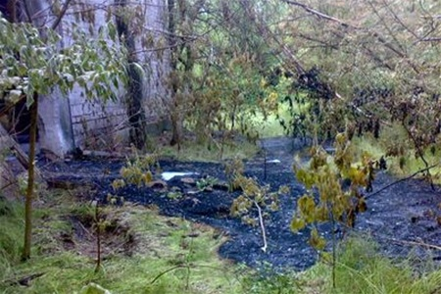
За ступенем забруднення всю територію України можна умовно розподілити на зони:
1 – чисті (7% загальної земельної площі – заповідники й національні парки);
2 – умовно чисті – 8% від всієї території країни;
3 – малозабруднені – 14%;
4 - забруднені – 40%;
5 – дуже забруднені – 30%;
6 – зони екологічної катастрофи (майже 1% всієї території України). Це насамперед зона відчуження після аварії на ЧАЕС та райони, прилеглі до неї, а також окремі місцевості в Донецькій, Дніпропетровській, Луганській, Львівській і деяких інших областях.

Slide 6
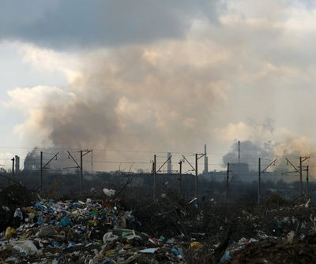
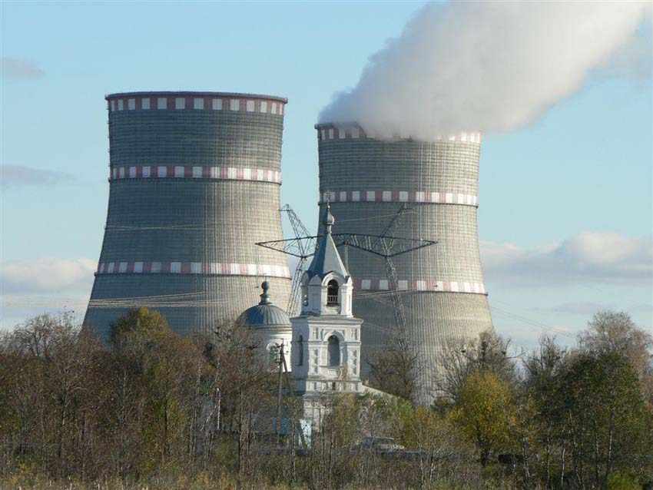
Регіони з найбільш напруженою та гостро кризовою екологічною ситуацією мають найвищу густоту населення. Такими регіонами є передусім Донбас, Кривбас, Харківська, Запорізька і Дніпропетровська промислові агломерації. Нині тут проживає понад четверть усього населення України, яке зазнає значного негативного впливу надмірно забрудненого і отруєного довкілля, особливо повітря, води і ґрунтів.

Slide 7
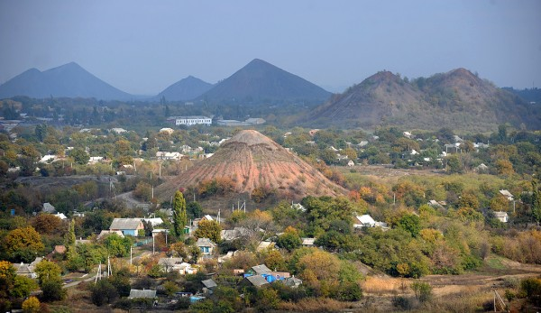
Найзабрудненіші міста України
За даними 1992-2012 років, дуже високий та високий рівень забруднення атмосферного повітря спостерігався більше ніж у 20 містах України.
Впродовж 20-річного періоду найбільш забрудненими є міста, переважно, на сході та центрі України, зокрема, у Донецькій області – Горлівка, Дзержинськ, Донецьк, Єнакієве, Краматорськ, Макіївка, Маріуполь і Слов’янськ.
На початку 90-х років високий рівень забруднення спостерігався в Луганську, зберігається дотепер у Лисичанську, Рубіжному і Сєвєродонецьку.

Slide 8
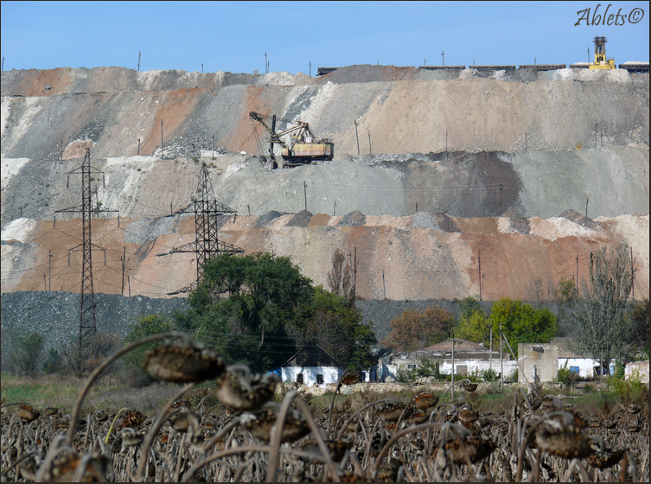
У центральному регіоні найбільш забруднене повітря в Дніпропетровську, Дніпродзержинську і Кривому Розі.
У Черкасах високий рівень забруднення спостерігався до 2008 року, згодом він зменшився до підвищеного.
В південному регіоні протягом всього періоду дуже високий рівень забруднення залишається в Одесі, високий – у Красноперекопську та Запоріжжі, з 1999 року – в Армянську.

Slide 9
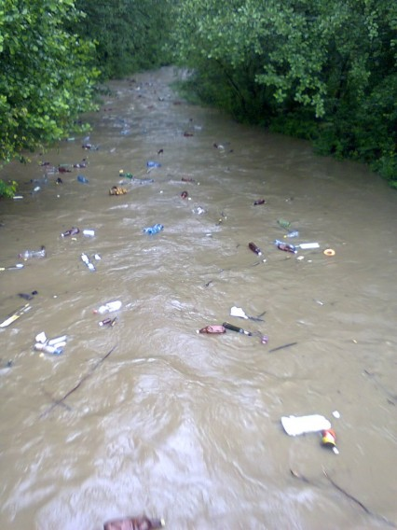
На заході високий рівень забруднення повітря спостерігається у Луцьку, в окремі роки – в Ужгороді.
Моніторинг стану забруднення атмосферного повітря на мережі спостережень гідрометеорологічних організацій здійснюється у 53 містах України (у тому числі, в усіх обласних центрах).
Як пояснюють у Мінприроди, дуже високий та високий рівень забруднення атмосферного повітря в містах пов’язаний із значними концентраціями формальдегіду, діоксиду азоту, фенолу, бенз(а)пірену, фтористого водню, оксиду вуглецю, завислих речовин.
Рівень забруднення повітря в містах оцінюється за допомогою індексу забруднення атмосфери (ІЗА), який розраховується за сумою п’яти найбільших значень ІЗА забруднювальних домішок із середньорічними концентраціями.

Slide 10
Порівняння обсягів і структури забруднення 10-ти найзабрудненіших міст України за даними спостережень гідрометеорологічних організацій станом на 2019 рік

Slide 11
Критерії
Економічно-географічний регіон
Кількість населення
Характерні види промисловості
Види забруднень
Об’єкти забруднень (ґрунти, річки, атмосфера та ін.)
Стан захворюваності населення (високий, низький).

Slide 12
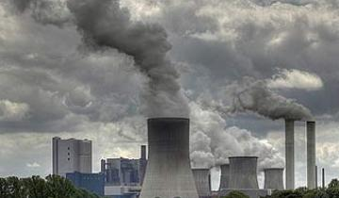
Горлівка
Економічно-географічний регіон
Донецький економічний район
Кількість населення
258 879 осіб
Характерні види промисловості
Хімічна, вугільна, машинобудівна, харчова і переробна
Види забруднень
В основному штучні (антропогенні). Переважають механічні види забруднення
Об’єкти забруднень
Ґрунти, води, атмосфера, тощо.
Стан захворюваності населення
Високий

Slide 13
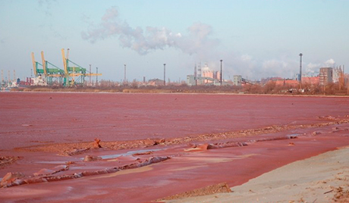
Одеса
Економічно-географічний регіон
Причорноморський економічний район
Кількість населення
1 010 845 осіб
Характерні види промисловості
Хімічна, нафтохімічна, машинобудівна, харчова і переробна
Види забруднень
Штучні (антропогенні) та природні. Помітні хімічні, механічні та фізичні види забруднення
Об’єкти забруднень
Води, атмосфера, ліси, море, тощо.
Стан захворюваності населення
Середній

Slide 14
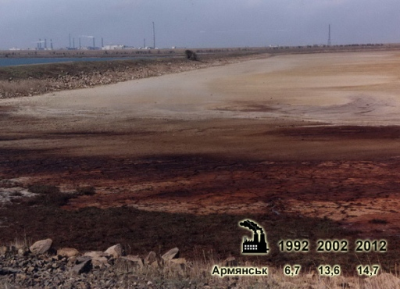
Армянськ
Економічно-географічний регіон
Причорноморський економічний район
Кількість населення
22 530 осіб
Характерні види промисловості
Хімічна (виробництво двоокису титану, сірчаної кислоти, мінеральних добрив), важка та легка
Види забруднень
Переважають штучні (антропогенні) забруднення.
Об’єкти забруднень
Води, атмосфера, море, літосфера тощо.
Стан захворюваності населення
Високий

Slide 15
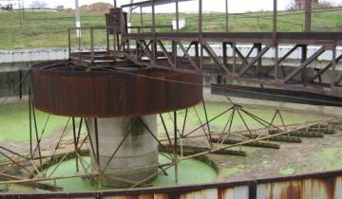
Слов'янськ
Економічно-географічний регіон
Донецький економічний район
Кількість населення
117 994 осіб
Характерні види промисловості
Машинобудівна, легка та харчова промисловості
Види забруднень
Штучні (антропогенні) та природні забруднення. Характерні фізичні та біологічні види забруднень
Об’єкти забруднень
Атмосфера, літосфера, ґрунти тощо.
Стан захворюваності населення
Середній

Slide 16
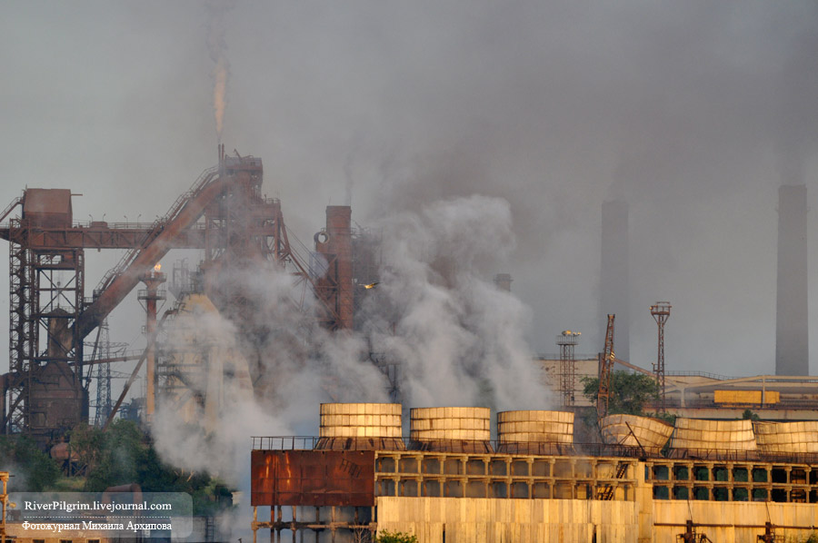
Дніпродзержинськ
Економічно-географічний регіон
Придніпровський економічний район
Кількість населення
241 880 осіб
Характерні види промисловості
Переважає металургійна та хімічна , а також машинобудівна, виробництво будівельних матеріалів , електроенергетична, деревообробна, харчова, легка, поліграфічна та інші.
Види забруднень
Здебільшого штучні (антропогенні) забруднення.
Об’єкти забруднень
Атмосфера, ліси, води тощо.
Стан захворюваності населення
Високий

Slide 17
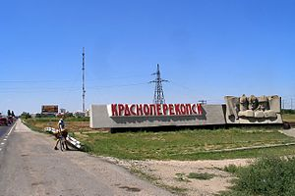
Красноперекопськ
Економічно-географічний регіон
Придніпровський економічний район
Кількість населення
29 830 осіб
Характерні види промисловості
Хімічна, легка, та інші види промисловості
Види забруднень
Штучні (антропогенні) та природні забруднення.
Об’єкти забруднень
Атмосфера, ґрунти, біосфера тощо.
Стан захворюваності населення
Середній

Slide 18
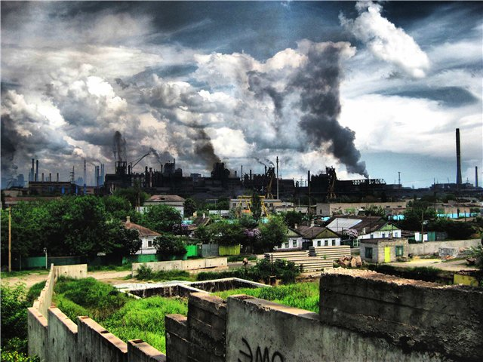
Маріуполь
Економічно-географічний регіон
Донецький економічний район
Кількість населення
461 810 осіб
Характерні види промисловості
Металургійна, машинобудівна та інші види промисловості
Види забруднень
Штучні (антропогенні); механічні забруднення.
Об’єкти забруднень
Атмосфера, біосфера, літосфера, море тощо.
Стан захворюваності населення
Високий

Slide 19
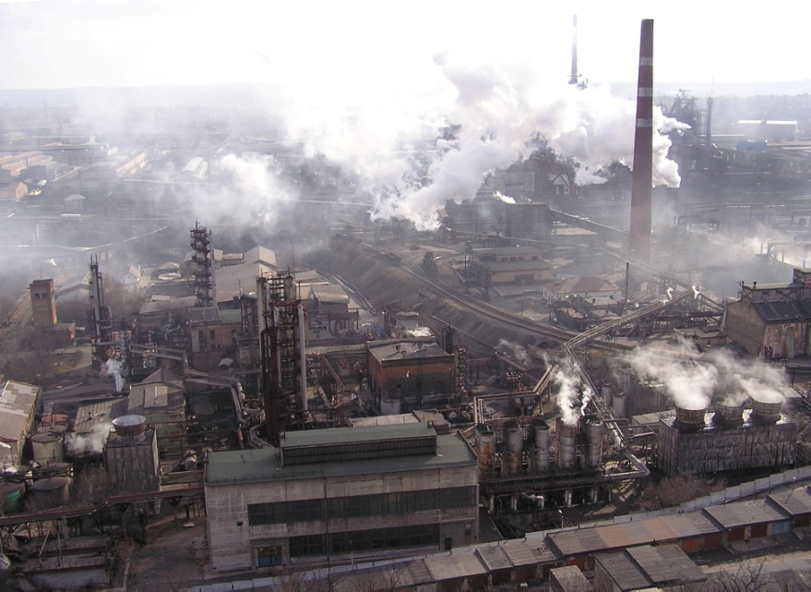
Донецьк
Економічно-географічний регіон
Донецький економічний район
Кількість населення
953 217 осіб
Характерні види промисловості
Електроенергетична, газова, металургійна, харчова, вугільна, машинобудівна
Види забруднень
Переважають штучні (антропогенні); механічні, фізичні та хімічні забруднення.
Об’єкти забруднень
Атмосфера, біосфера, літосфера, води, ліси,
тощо.
Стан захворюваності населення
Високий

Slide 20
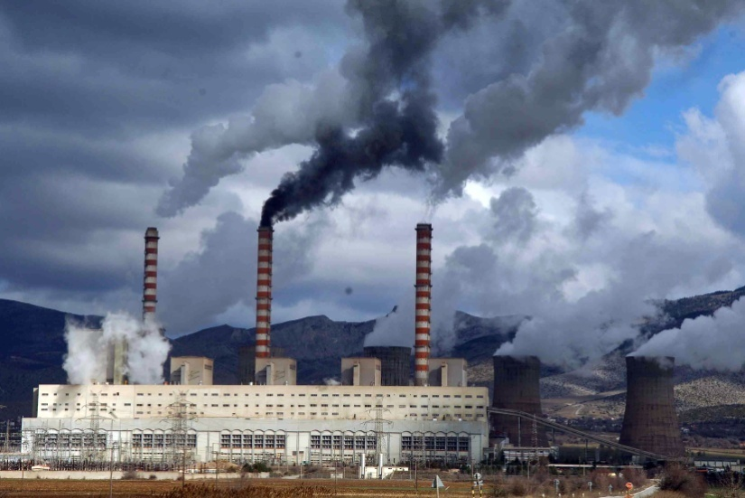
Кривий Ріг
Економічно-географічний регіон
Придніпровський економічний район
Кількість населення
653 906 осіб
Характерні види промисловості
Металургійна, машинобудівна, хімічна, поліграфічна, деревообробна, легка, харчова та інші види промисловості
Види забруднень
Штучні (антропогенні) забруднення.
Об’єкти забруднень
Атмосфера, ліси, ґрунти, води тощо.
Стан захворюваності населення
Високий

Slide 21
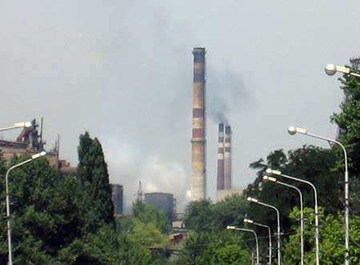
Макіївка
Економічно-географічний регіон
Донецький економічний район
Кількість населення
356 118 осіб
Характерні види промисловості
Вугледобувна, металургійна, машинобудівна, легка, харчова та інші види промисловості
Види забруднень
Штучні (антропогенні) та природні забруднення.
Об’єкти забруднень
Ліси, атмосфера, ґрунти, води, біосфера
тощо.
Стан захворюваності населення
Високий

Slide 22
Висновок
Проаналізувавши стан навколишнього забруднення в Україні, а також десятку найзабрудненіших міст України, я дійшов висновку, що рівень забруднення природного середовища в містах України суттєво відрізняється. Найбільша частка міст-забруднювачів припадає на Донецький економічний район, тобто на схід України.
Для зменшення впливу на навколишнє середовище, слід раціонально використовувати природні ресурси, а також модернізувати заводи, фабрики та підприємства, які згубно впливають на природне середовище.

Slide 23
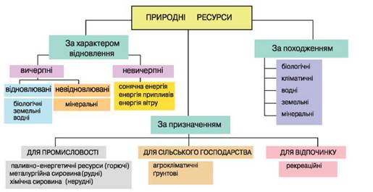
Класифікація природних ресурсів

Slide 24
Моніторинг навколишнього середовища

Slide 25
Природоохоронне законодавство України

Slide 26
Моніторинг навколишнього середовища

Slide 27
ЗАКОНИ ПРО ОХОРОНУ ПРИРОДИ – найвищі законодавчі акти (держ. і міжнар.), що становлять правову основу охорони природи й відображають комплексний підхід до правового регулювання відносин у сфері взаємодії суспільства з довкіллям. Містять обов'язкові для всіх громадян вимоги, спрямовані на забезпечення норм, умов функціонування екосистем та експлуатацію природних ресурсів.

Slide 28
Закон "Про Червону книгу України" - основний державний документ, де містяться відомості про стан видів тварин та рослин України, що перебувають під загрозою зникнення та заходи щодо їх збереження. Цей закон встановлює критерії за якими тварини та рослини можуть бути занесені до цього документа - зниклі, зникаючі, вразливі, рідкісні, невизначені, недостатньо вивчені, релікти, ендеміки та відновлені види.

Slide 29
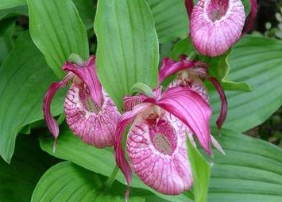
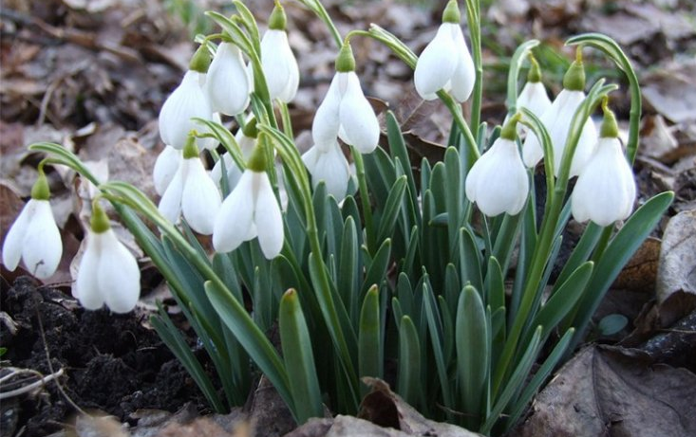
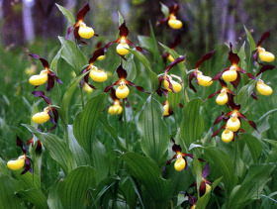
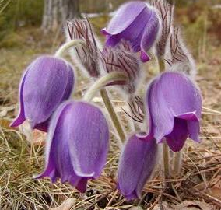

Slide 30
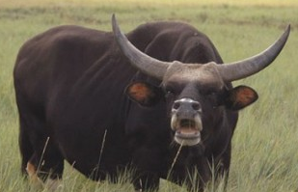
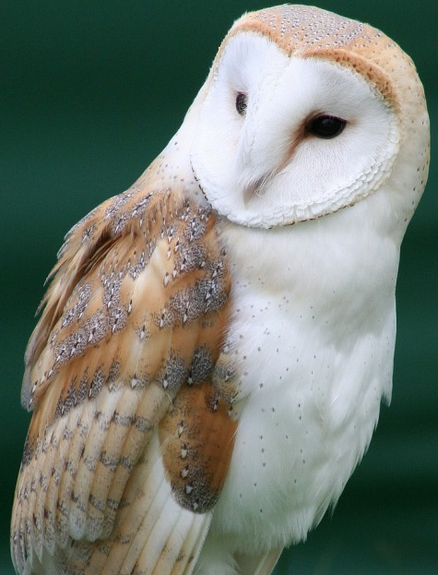
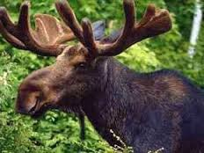

Slide 31
Закон України "Про тваринний світ" вимагає здійснення заходів щодо охорони, відтворення і науково обґрунтованого, невиснажливого використання тваринного світу. Він регулює використання тварин у мисливстві, рибальстві (ст.ст. 13-19) і висуває вимоги до користувачів тваринним світом (ст. 26). Згідно з ст. 34 закон вимагає забезпечення недоторканності ділянок, що становлять особливу зооекологічну цінність, здійснювати заходи щодо збереження шляхів міграції тварин, а ст. 42 забороняє добування та використання тварин, які зазнають лиха. Закон забороняє самовільне або з порушенням встановленого порядку переселення, акліматизацію та схрещування, виведення і використання генетично змінених організмів, жорстоке поводження з тваринами (ст. 58).

Slide 32
Закон про охорону рослин регулює правовідносини, пов'язані із захистом рослин сільськогосподарського та іншого призначення, багаторічних і лісових насаджень, дерев, чагарників, рослинності закритого грунту, продукції рослинного походження від шкідників, хвороб та бур'янів, визначає права і обов'язки підприємств, установ, організацій усіх форм власності та громадян, повноваження органів виконавчої влади і посадових осіб у цій сфері.

Slide 33
Лісовий кодекс України
У природоохоронному законодавстві важливе місце займає Лісовий кодекс, України, бо ліси мають і природоохоронне, і промислове, і оздоровче значення. Кодекс регулює відносини в сфері лісокористування - заготівля деревини, живиці, сіна, деревинних соків і випасання худоби, збирання ягід, плодів, горіхів, лікарських рослин, розміщення пасік, використання лісів у культурно-оздоровчих, рекреаційних, спортивних, туристичних цілях.

Slide 34
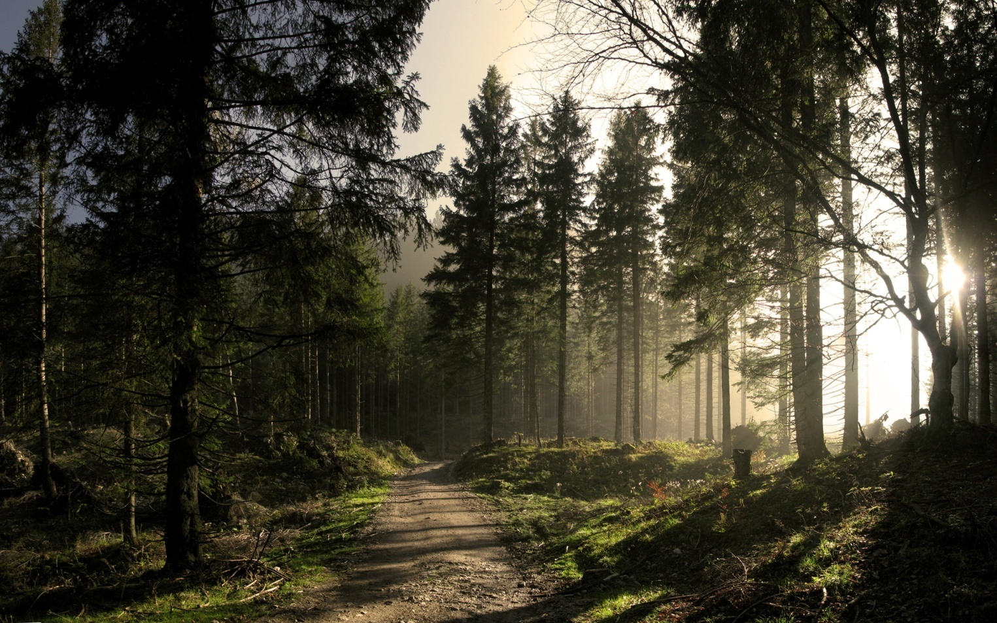
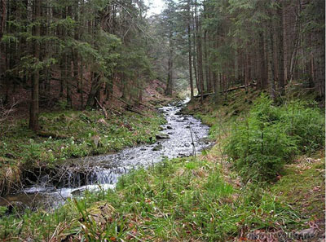

Slide 35
Важливим є Земельний кодекс України, відповідно до якого всі землі за їх призначенням поділені на: сільськогосподарські, населених пунктів, промисловості, транспорту, зв'язку, оборони, природно-заповідного, оздоровчого, рекреаційного та історико-культурного призначення, лісового та водного фондів і землі запасу (ст.2). Виходячи з цієї класифікації, визначається відношення до цих територій. Так, не можуть передаватися в колективну або приватну власність землі загального користування населених пунктів - площі, вулиці, проїзди, набережні, парки, пляжі, міські ліси, сквери, цвинтарі, землі рекреаційного, природоохоронного, лісового і водного фондів, пасовища, сіножаті (ст. 4). Незалежно від форми власності всі повинні піклуватися про збереження якості та функцій земель, здійснювати раціональну організацію експлуатованої території, захищати землі від ерозії, забруднення, повторного засолення, висушування, ущільнення (ст. 84). Особливій охороні підлягають землі природоохоронного, рекреаційно-оздоровчого, історико-культурного призначення (ст.ст. 72-75).

Slide 36
Водний кодекс України
Проблеми гідросфери, пов'язані із здоров'ям людини у цій сфері природи, відображає Водний кодекс України, в якому відбиті проблеми безпеки при користуванні водними об'єктами. Вони відображені у ст. 11 щодо здійснення заходів з використання вод та охорони водних ресурсів. Статті 89 та 90 встановлюють обмеження господарської діяльності в прибережних смугах уздовж річок, берегів морів, лиманів та островів, забороняють зберігання та використання пестицидів, добрив; влаштування таборів для худоби; будівництво гаражів, стоянок автомобілів; обслуговування транспортних засобів і техніки.

Slide 37
Природно-заповідний фонд України
Природно-заповідний фонд України— ділянки суші і водного простору, природні комплекси та об'єкти, які мають особливу природоохоронну, наукову, естетичну, рекреаційну та іншу цінність і виділені з метою збереження природної різноманітності ландшафтів, генофонду тваринного і рослинного світу, підтримання загального екологічного балансу та забезпечення фонового моніторингу навколишнього природного середовища.

Slide 38
До природно-заповідного фонду України належать:
природні території та об'єкти — природні заповідники, біосферні заповідники, національні природні парки, регіональні ландшафтні парки,заказники, пам'ятки природи, заповідні урочища;
штучно створені об'єкти — ботанічні сади, дендрологічні парки, зоологічні парки, парки-пам'ятки садово-паркового мистецтва.
Заказники, пам'ятки природи, ботанічні сади, дендрологічні парки, зоологічні парки та парки-пам'ятки садово-паркового мистецтва залежно від їх екологічної і наукової, історико-культурної цінності можуть бути загальнодержавного або місцевого значення.

Slide 39
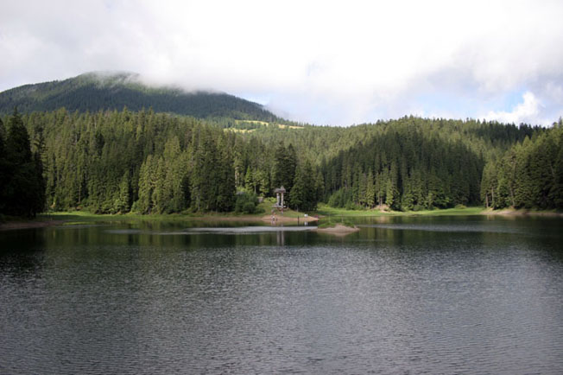

Slide 40
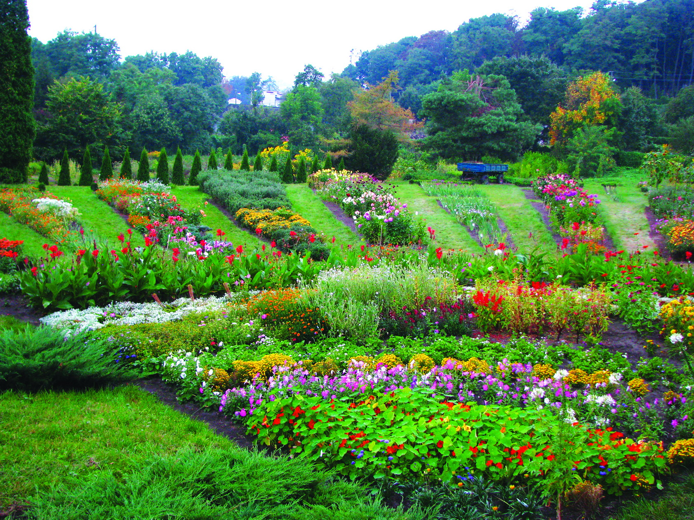

Slide 41
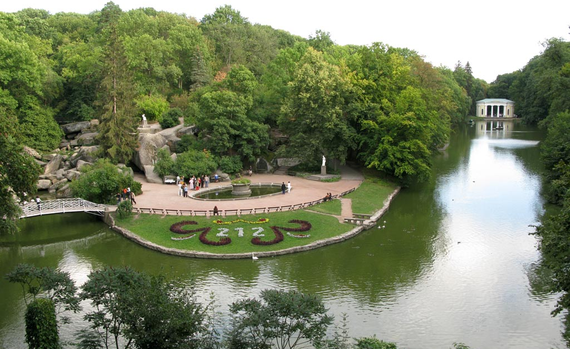

Slide 42
